Slide 1
Customizing App Template
Image Content App

Slide 2
Steps
이미지 리소스 덮어쓰기
Package.appxmanifest 파일 수정
/data 폴더에 이미지 폴더 복사
프로젝트를 빌드하고 테스트

Slide 3
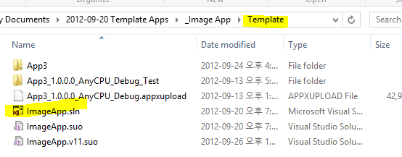
Preparing
Windows 8 RTM 및 Visual Studio 2012 설치
Visual Studio에서 ImageApp.sln 프로젝트 열기

Slide 4
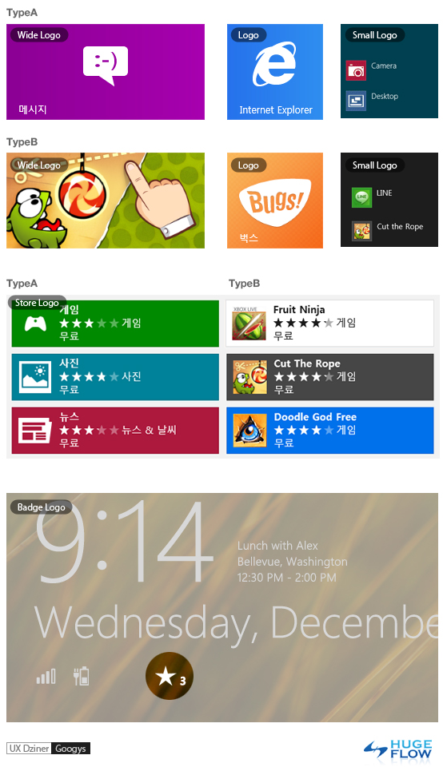
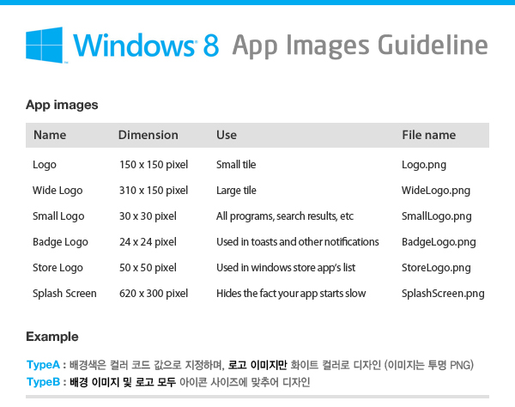
Step 1. 이미지 리소스 덮어쓰기 – 리소스 규격
앱 로고 이미지를 아래 사이즈와 파일 이름에 맞게 준비합니다.
1*
1*
1*
1*
1*
꼭 필요한 이미지

Slide 5
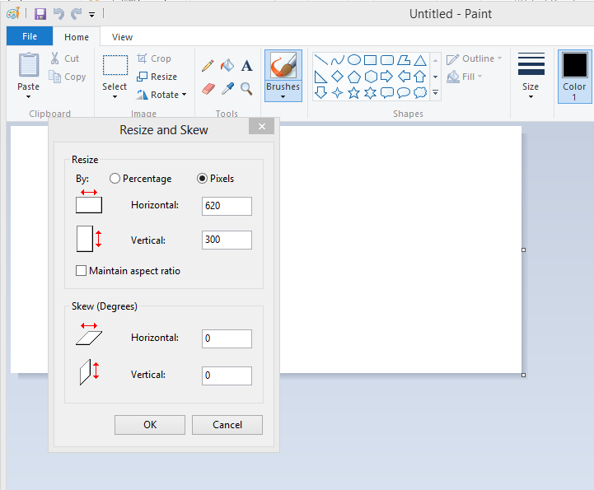
(팁) 로고 이미지 작업 방법
그림판(Paint) 툴에서 이미지를 작업하고
Resize 버튼을 누릅니다.
나오는 팝업창에서 Pixels를 선택하고
Maintain aspect ratio에 체크 박스를 끈 후
Horizontal, Vertical 에 정해진 값을 입력합니다.
결과 이미지를 정해진 이름으로 저장합니다.
2
3
5
4

Slide 6
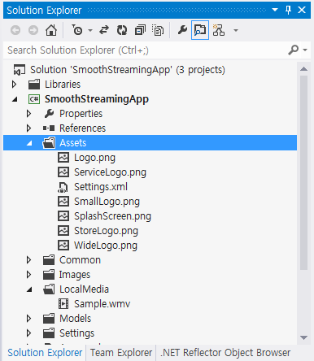
Step 1. 로고 이미지 덮어쓰기
Logo.png, SplashScreen.png 등의 이미지 리소스를 /Assets 폴더 아래 복사-붙여넣기 하여 덮어씁니다.
정해진 이름들을 사용하고 있는 파일이어야 합니다.
모든 파일을 다 교체할 필요는 없습니다. 교체를 원하는 만큼만 교체하세요.

Slide 7
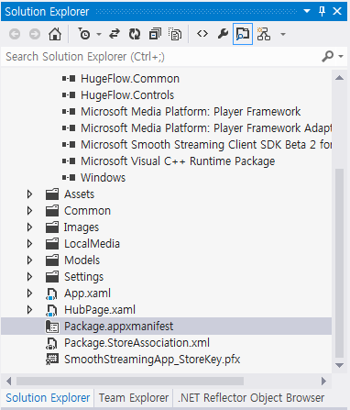
Step 2. Package.appxmanifest 파일 수정
솔루션 탐색기(Solution Explorer)의 프로젝트에서 Package.appxmanifest 파일을 더블클릭하여 엽니다.

Slide 8
Step 2. Package.appxmanifest 파일 수정(2)
번호 | 수정내용
1 | 앱 이름 (짧은이름)
2 | 앱 설명 (짧은 설명) Specifies text displayed in the “Set Default Programs” UI
3 | 로고 배경색과 스플래쉬 스크린 배경색
1
2
3
3

Slide 9
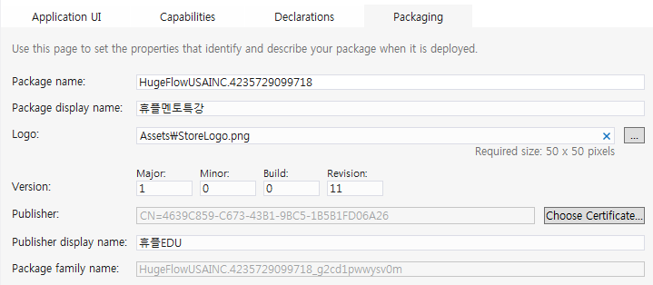
Step 2. Package.appxmanifest 파일 수정(3)
번호 | 수정내용
1 | 스토어에 올라갈 앱 이름
2 | 공급자(Publisher 업체명) 이름
1
2

Slide 10
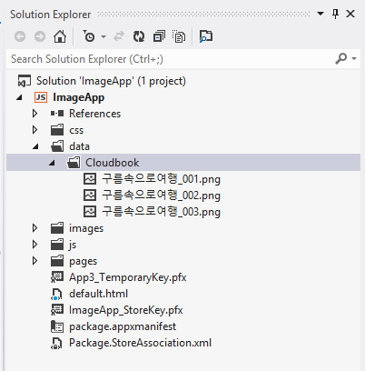
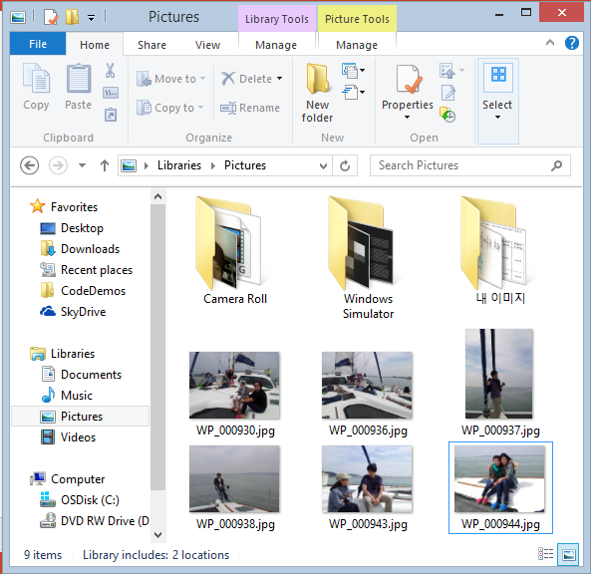
Step 3. /data 폴더에 Image 파일 복사
기존에 있는 샘플 이미지 폴더 Cloudbook을 선택해서 delete하고,
앱에 넣을 이미지들을 data 폴더에 이미지 폴더째 복사.
1. 삭제
2. 복사

Slide 11

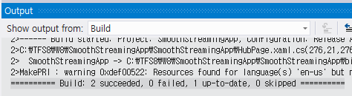

Step 4. 프로젝트를 빌드하고 테스트
비주얼 스튜디오에서 Solution Cofiguration의 상태가 Release인 것을 확인하고 F6(또는 Ctrl+Shift+B)을 눌러 빌드를 합니다. 이 때 하단의 Output 창 맨 마지막 줄에 0 failed가 꼭 출력되어야 합니다. 또는 Error List에 0 Errors인 상태로 끝나면 됩니다.
F5를 눌러 앱을 실행한 후, 변경한 데이터가 잘 반영되었는지, 테스트를 합니다.

Slide 12
자 이제 앱 등록하기(Registering App)를 진행하십시오.

